Slide 1
Příprava dětí v MŠ pro správný úchop psací potřeby
Martina Richterová
Akademik: PhDr. Jana Johnová, PhD.
Mentor: Bc. Věra Motyčková
Technická univerzita v Liberci
Fakulta přírodovědně-humanitní a pedagogická

Slide 2
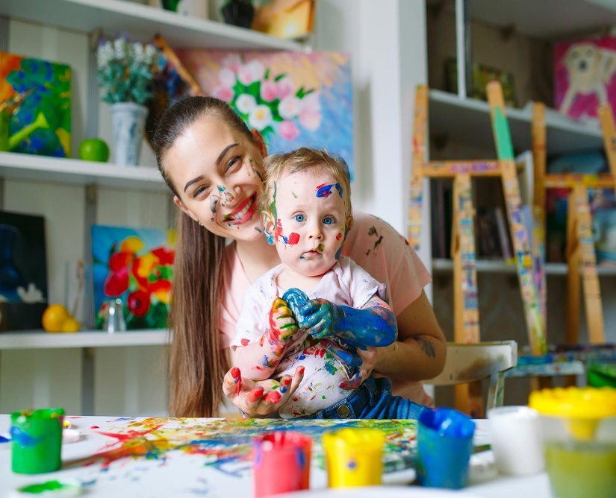
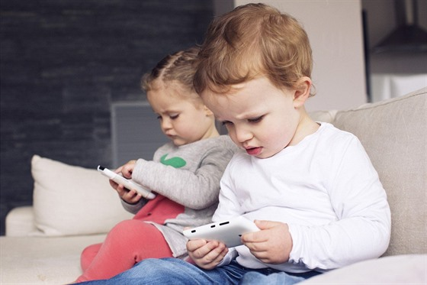
Úvod
Vývoj moderní technologie
→

Slide 3
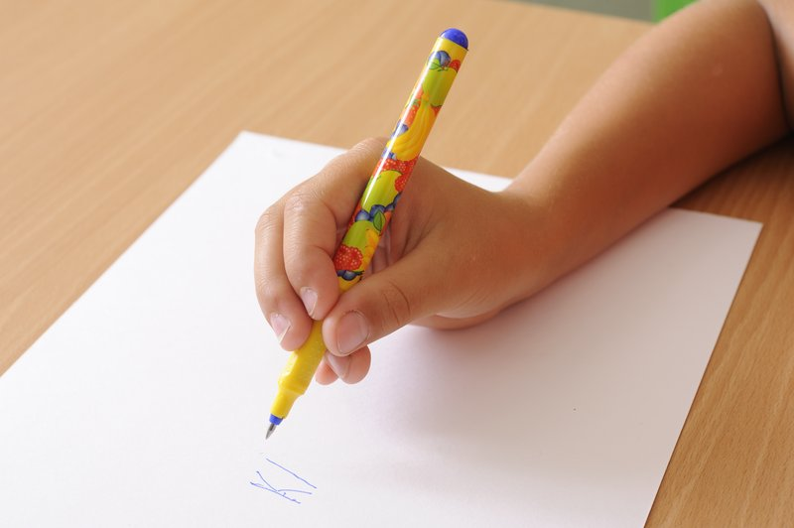
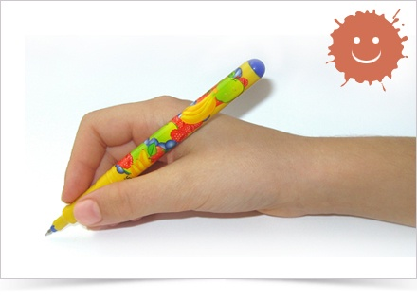
Identifikace problému v praxi: Nesprávné držení psací potřeby
Nesprávný úchop x Správný úchop

Slide 4
Cíl akčního výzkumu
Ověření účinnosti práce s adapterem při nácviku správného držení psací potřeby dětmi v MŠ.

Slide 5
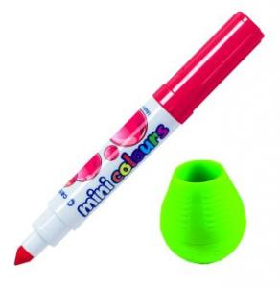
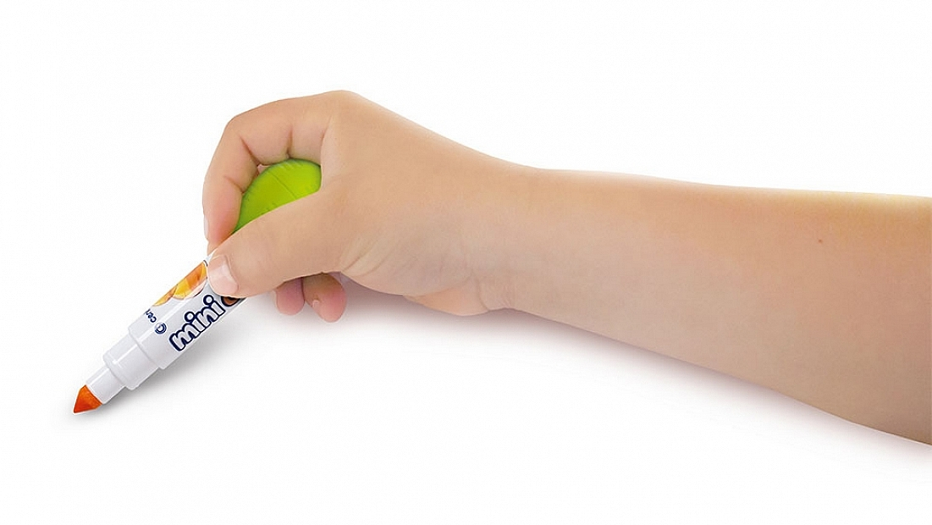
Adapter

Slide 6
Výzkumné otázky
K naplnění cíle akčního výzkumu byly vytyčeny následující výzkumné otázky:
1) Jaký je výchozí stav úchopu psací potřeby u sledované skupiny dětí předškolního věku na začátku monitorovaného období?
2) Jaké změny v úchopu psací potřeby byly zaznamenány při závěrečném šetření po uplynulém monitorovaném období?

Slide 7
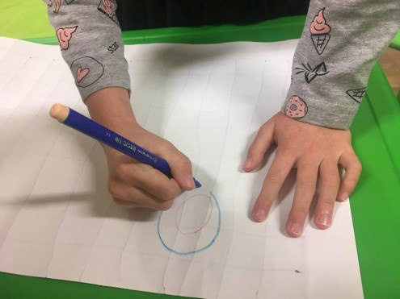
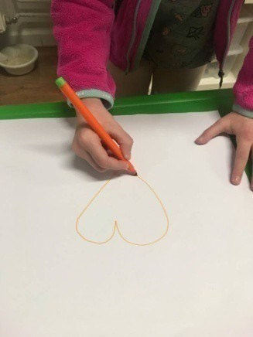
Průběh výzkumného šetření Ukázka průběhu výzkumného šetření u vybraného dítěte

Slide 8
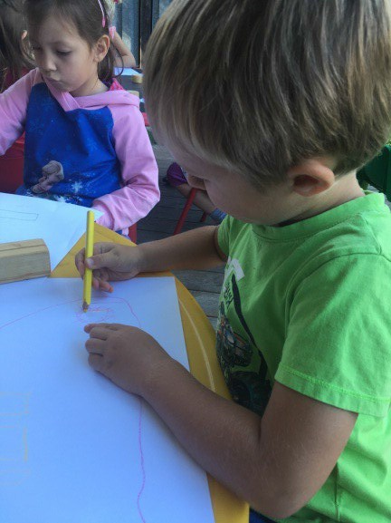
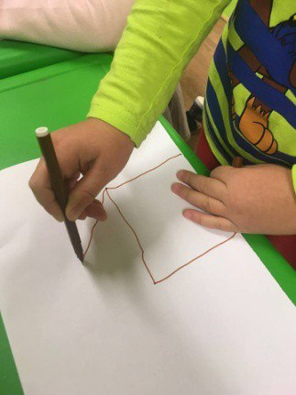
Průběh výzkumného šetření Ukázka průběhu výzkumného šetření u vybraného dítěte

Slide 9
Shrnutí výsledků
Výzkumné otázky:
Jaký je výchozí stav úchopu psací potřeby na začátku
monitorovaného období?
2. Jaké změny v úchopu psací potřeby byly zaznamenány při závěrečném šetření?

Slide 10
Shrnutí výsledků - jednotlivě
Dítě | Výchozí stav | Průběžný stav | Závěrečný stav
Cecilka (3 roky, 10 měsíců) | Nesprávný úchop | Přetrvává nesprávný úchop | Správný úchop
Hanička (5 let, 5 měsíců) | Nesprávný úchop | Značný pokrok | Správný úchop
Linda (4 roky, 9 měsíců) | Nesprávný úchop | Značný pokrok | Správný úchop
Dorka (3 roky, 10 měsíců) | Správný úchop s odchylkou | Správný úchop s odchylkou | Mírný pokrok, stále správný úchop odchylkou
Bětka (4 roky, 10 měsíců) | Správný úchop s odchylkou | Správný úchop s odchylkou | Správný úchop s odchylkou
František (4 roky, 3 měsíce) | Nesprávný úchop | Nesprávný úchop | Správný úchop s odchylkou
Gábinka (3 roky, 10 měsíců) | Nesprávný úchop | Nesprávný úchop | Nesprávný úchop s pokrokem
Alex (4 roky, 5 měsíců) | Nesprávný úchop | Mírný pokrok | Nesprávný úchop s pokrokem
Janička (5 let, 5 měsíců) | Nesprávný úchop | Nesprávný úchop | Nesprávný úchop s pokrokem
Karolínka (3 roky, 5 měsíců) | Nesprávný úchop | Mírný pokrok | Nesprávný úchop s pokrokem
Emil (4 roky, 10 měsíců) | Nesprávný úchop | Nesprávný úchop | Nesprávný úchop s mírným pokrokem

Slide 11
Shrnutí výsledků - celkové
Výzkumné otázky:
Jaký je výchozí stav úchopu psací potřeby na začátku
monitorovaného období?
2. Jaké změny v úchopu psací potřeby byly zaznamenány při závěrečném šetření?
 | Počáteční stav | Koncový stav
Nesprávný úchop | 82 | 46
Správný úchop s odchylkou | 18 | 27
Správný úchop | 0 | 27

Slide 12
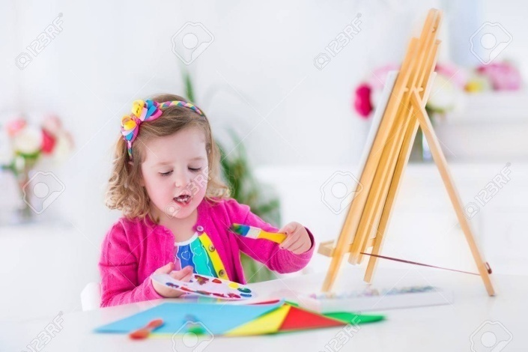
Závěr
Systematická a důsledná práce s adapterem
Častější frekvence v průběhu jednoho týdne
Další činnosti podporující rozvoj jemné a hrubé motoriky

Slide 13
Děkuji za pozornost. Bc. Martina Richterová martina.richterova@tul.cz tel.: 724 331 946

